Slide 1
Koirataitokurssi, elekieli
Kennelliiton Nuoret
Notes:
Voit halutessasi käydä tämän materiaalin läpi nuorten kanssa. Diat ovat kuitenkin melko yksityiskohtaisia, joten huomioi osallistujien taitotaso ja ikä!

Slide 2
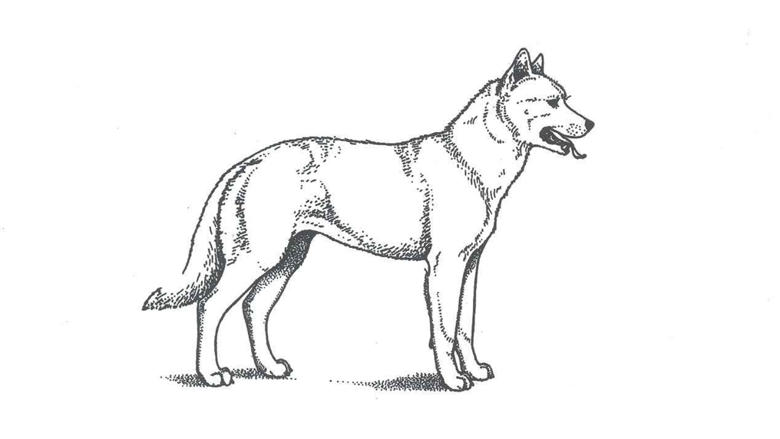

Slide 3
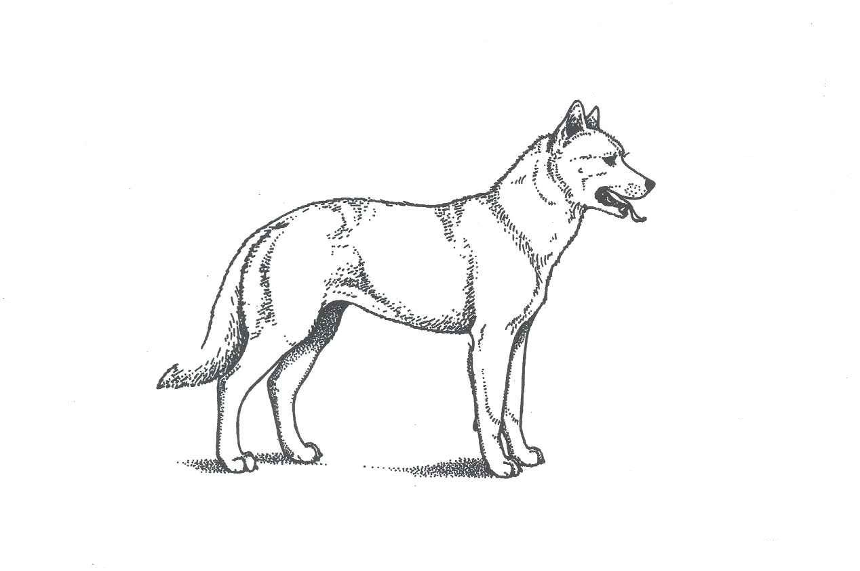
Rentoutunut
korvat pystyssä
(eivät eteenpäin)
pää ylhäällä
suu hieman avoin, kieli näkyvillä
häntä alhaalla ja rentona
kevyt asento, paino tasaisesti jaloilla
Tällainen koira on rento ja jokseenkin tyytyväinen eikä se ole huolestunut tai koe uhkaa välittömässä lähiympäristössään tapahtuvista asioista.

Slide 4
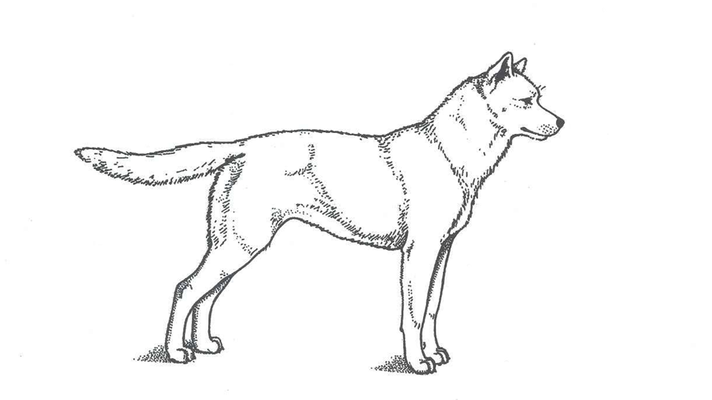

Slide 5

Valpas ja tarkkaavainen
korvat eteen suuntautuneet
(voivat värähdellä koiran yrittäessä paikallistaa äänen)
häntä vaakatasossa
(ei jäykkä eikä pörhäkkä)
silmät laajat
sileä kuono ja otsa
suu kiinni
häntä voi heilua hieman
sivulta toiselle
hieman eteenpäin nojautunut,
seisoo korkeana varpaillaan
Kun jotain mielenkiintoista sattuu tai tulee elinpiiriin, nämä eleet viestivät, että
huomio kiinnittyy nyt niihin ja että koira on valppaustilassa.

Slide 6
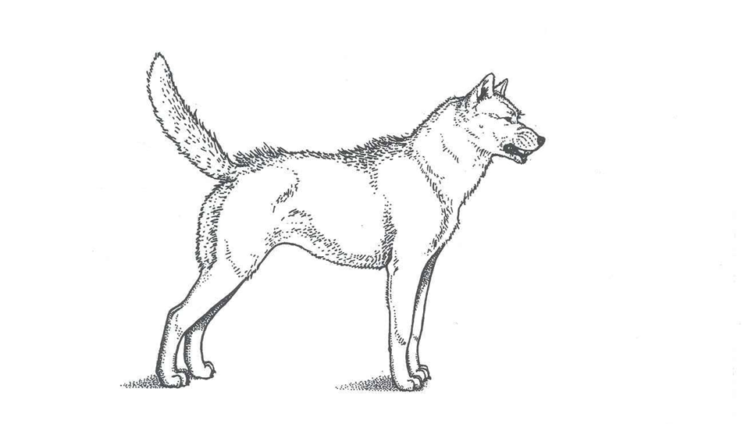

Slide 7

Hallitsevuus ja aggressio (hyökkäävä uhkaus)
korvat eteenpäin (voivat olla hieman
sivulle harallaan muodostaen leveän
V-muodon)
häntä koholla ja
pörhäkkä
karvat pystyssä
otsaan voi muodostua pystyrypyt
kuono rypistynyt
häntä on jäykkä, ja
se voi väristä ja heilahdella
puolelta toiselle
huulet mutristuneet, hampaat ja usein ikenet
näkyvissä
suu avoin ja suupieli eteenpäin
asettunut
jäykkäraajainen asento, runko nojautuu hieman eteenpäin
Nämä ovat hyvin hallitsevan ja itsevarman koiran eleitä. Koira viestittää sekä sosiaalista valta-asemaansa että uhkaavaa hyökkäävyyttä, jos sitä haastetaan.

Slide 8
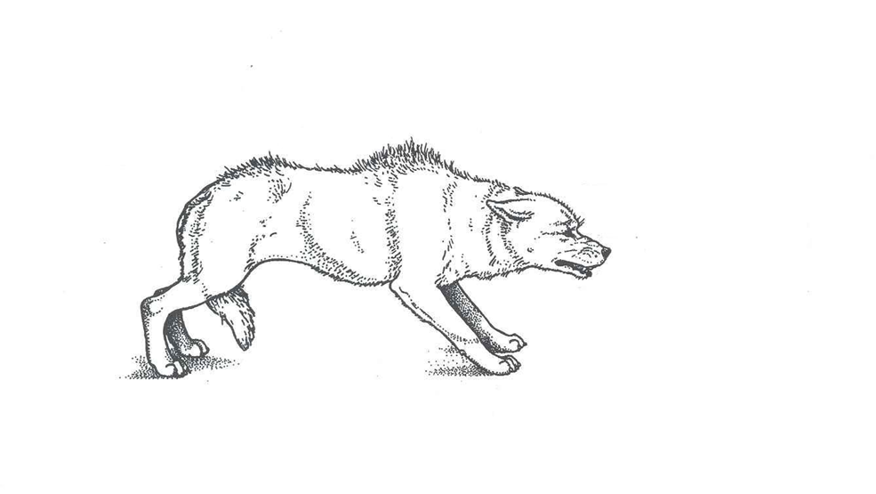

Slide 9

Pelko ja hyökkäävyys (puolustava uhka)
karvat pystyssä
korvat takana
runko matalana
silmäterät laajentuneet
kuono rypyssä
huulet kevyesti mutrussa
(hampaat voivat näkyä hieman)
häntä kokoon vedetty
(heiluu vähän tai ei ollenkaan
suupieli taakse vetäytynyt
Nämä eleet viestittävät, että koira on pelokas mutta ei alistunut ja voi hyökätä, jos sitä painostetaan. Nämä eleet on kohdistettu suoraan uhkaavaa yksilöä kohden.

Slide 10
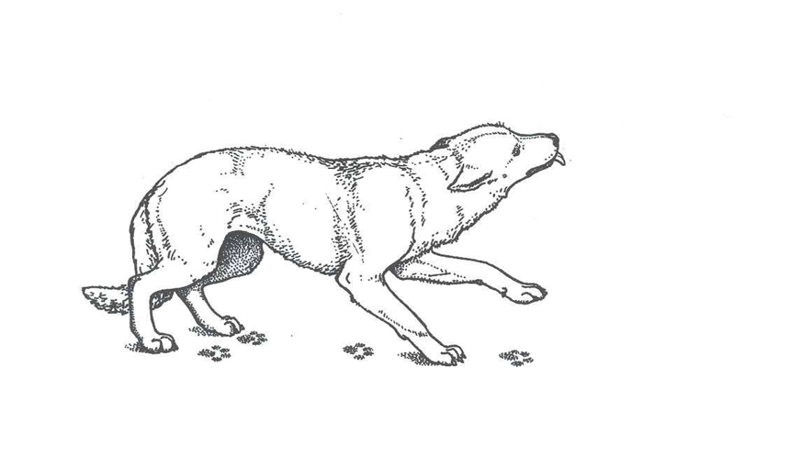

Slide 11

Pelko ja alistuminen (aktiivinen alistuminen)
otsa sileä
katsekontakti lyhyt
ja epäsuora
korvat takana
runko matalana
lipoo hallitsevan koiran
kasvoja tai ilmaa
häntä alhaalla ja saattaa
heilua vähän
suupieli takana
voi jättää hikisiä tassunjälkiä
käpälät kohoilevat
Nämä eleet viestittävät, että koira on jokseenkin peloissaan ja esittää rauhoittavia eleitä. Useimmat eleistä on tarkoitettu rauhoittamaan korkeammassa sosiaalisessa asemassa olevaa yksilöä, jotta vältettäisiin kaikki mahdolliset haastamiset ja uhat.

Slide 12
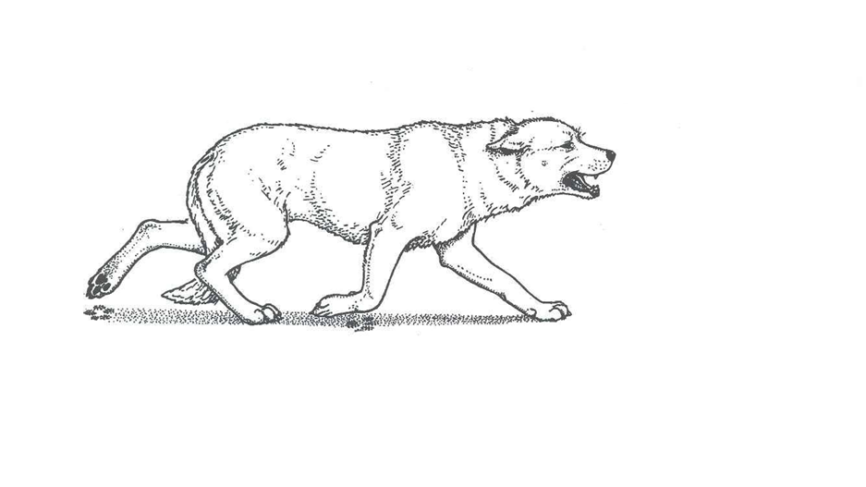

Slide 13

Stressi ja levottomuus, huoli ja pelko
runko matalana
korvat takana
silmäterät laajentuneet
häntä alhaalla
nopea läähätys ja
suupielet takana
hikoilua tassuista
Nämä eleet viestittävät, että koira on stressaantunut. Stressin syy voi olla sosiaalinen tai ympäristötekijöistä johtuva eikä eleitä kohdisteta kehenkään toiseen yksilöön.

Slide 14
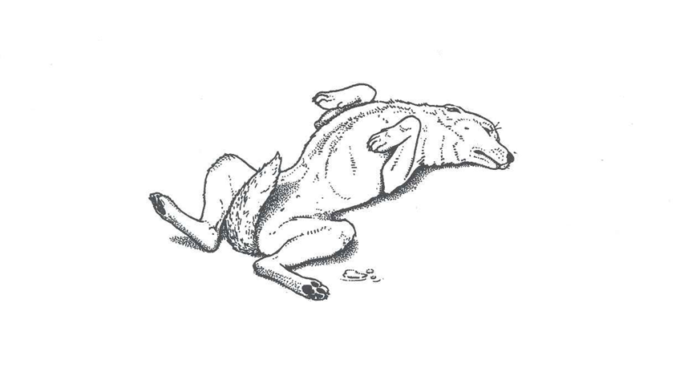

Slide 15
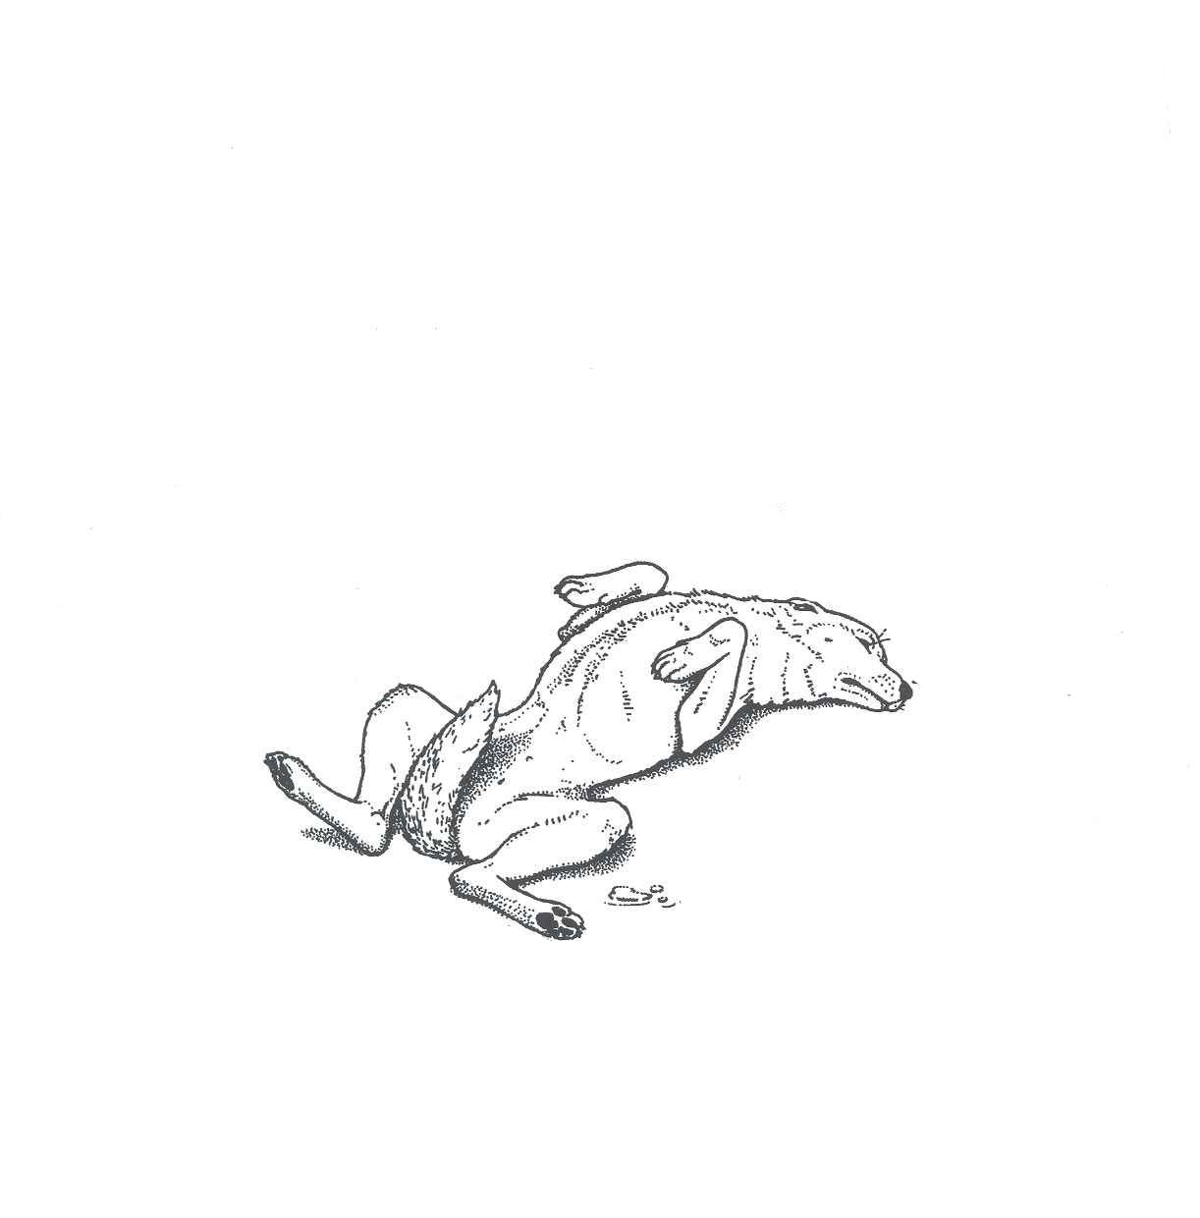
Äärimmäinen pelko ja täydellinen alistuminen (passiivinen alistuminen)
pää käännettynä sivulle
välttääkseen katsekontaktin
korvat litteinä
takana
silmät osittain suljettuna
kierähtää selälleen ja paljastaa
mahansa ja kurkkunsa
kuono ja otsa ovat
sileät
suupieli takana
häntä kokoon vedetty
pissa voi vähän ripistä
Nämä eleet ilmentävät täydellistä antautumista ja alistumista. Koira ilmentää alhaista asemaansa ja ryömii ylempiarvoisen eläimen edessä rauhoittaakseen sitä ja välttääkseen vastakkainasettelun.

Slide 16
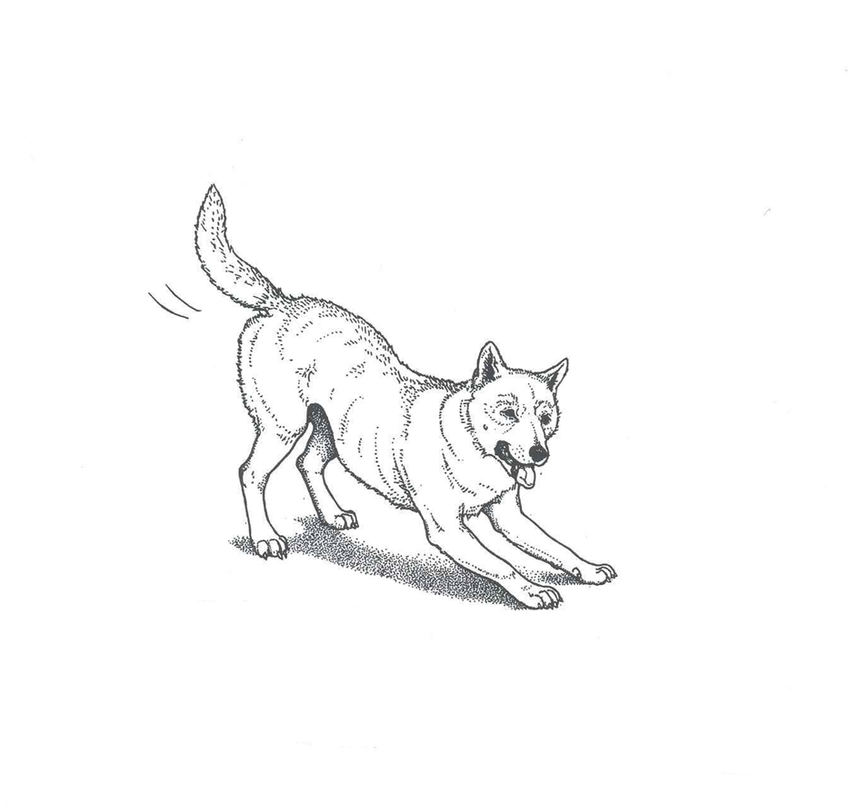

Slide 17

Leikkisyys
häntä voi heilua laajasti
häntä pystyssä
korvat pystyssä
silmäterät laajat
suu auki, kieli voi olla ulkona
usein koira pysyy tässä asennossa
vain hetken ennen kuin ryntää juoksuun
johonkin satunnaiseen suuntaan
etuosa alas painettu
eturaajoja taivuttamalla
Tämä on peruskutsu leikkiin. Siihen voi yhdistyä jännittynyt haukahtelu tai leikkisät hyökkäykset ja paot ja sitä voidaan käyttää korostuksena ilmaistaessa, että aiempi karkea käytös ei ollut tarkoitettu uhkaksi.

